Slide 1
Principles of Pipeline

Slide 2
Outline
General Principles of Pipelining
  Goal
  Difficulties
Suggested Reading 4.4

Slide 3


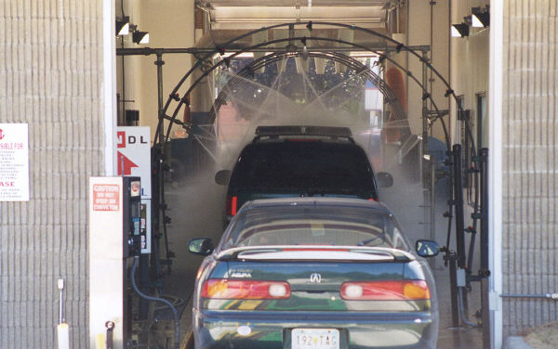
Real-World Pipelines: Car Washes
Sequential
Parallel
Idea
  Divide process into independent stages
  Move objects through stages in sequence
  At any given times, multiple objects being processed
Pipelined

Slide 4
Computational Example
300 ps
20 ps
Combinational
logic
R
e
g
Delay = 320 ps
Throughput = 3.12 GOPS
Clock
System
  Computation requires total of 300 picoseconds
  Additional 20 picoseconds to save result in register
  Can must have clock cycle of at least 320 ps
Notes:
Clock Cycle是320ps

Slide 5
3-Way Pipelined Version
100 ps
20 ps
100 ps
20 ps
100 ps
20 ps
Comb.
logic
A
R
e
g
Comb.
logic
B
R
e
g
Comb.
logic
C
R
e
g
Delay = 360 ps
Throughput =
8.33 GOPS
Clock
System
  Divide combinational logic into 3 blocks of 100 ps each
  Can begin new operation as soon as previous one passes through stage A.
    Begin new operation every 120 ps
  Overall latency increases
    360 ps from start to finish
Notes:
Clock Cycle是120ps。
之所以要增加阶段寄存器是因为B要用A的结果，原来B和A执行的是同一条指令，所以内容都是属于同一条指令的。
现在B和A在一个clock cycle里执行的是两条指令的内容，而B所需要的A的内容是上个周期中A产生的。所以必须保留下来给B用。所以要增加阶段间的寄存器。用以存放中间结果。

Slide 6
Pipeline Diagrams
Unpipelined
  Cannot start new operation until previous one completes
3-Way Pipelined
  Up to 3 operations in process simultaneously
OP1
OP2
OP3
Time
OP1
A
B
C
OP2
A
B
C
OP3
A
B
C
Time
Notes:
这就是时空图。
OP表示一条指令。
原来Unpipelined时候一条指令执行完了，才能执行另外一条指令。现在几条指令可以overlap。

Slide 7
Limitations: Nonuniform Delays
50 ps
20 ps
150 ps
20 ps
100 ps
20 ps
Comb.
logic
A
R
e
g
Comb.
logic
B
R
e
g
Comb.
logic
C
R
e
g
Delay = 510 ps
Throughput
= 5.88 GOPS
Clock
OP1
A
B
C
OP2
A
B
C
OP3
A
B
C
Time
Notes:
Clock cycle是170ps

Slide 8
Limitations: Nonuniform Delays
Throughput limited by slowest stage
Other stages sit idle for much of the time
Challenging to partition system into balanced stages
Notes:
Clock cycle是170ps

Slide 9
Limitations: Register Overhead
50 ps
20 ps
50 ps
20 ps
50 ps
20 ps
50 ps
20 ps
50 ps
20 ps
50 ps
20 ps
Comb.
logic
R
e
g
Comb.
logic
R
e
g
Comb.
logic
R
e
g
Comb.
logic
R
e
g
Comb.
logic
R
e
g
Comb.
logic
R
e
g
Clock
Delay = 420 ps,
Throughput = 14.29 GOPS
Notes:
时钟周期70ps。

Slide 10
Limitations: Register Overhead
As try to deepen pipeline, overhead of loading registers becomes more significant
Percentage of clock cycle spent loading register:
  1-stage pipeline: 6.25%
  3-stage pipeline: 16.67%
  6-stage pipeline: 28.57%
High speeds of modern processor designs obtained through very deep pipelining
Notes:
时钟周期70ps。

Slide 11
Data Dependencies
Combinational
logic
R
e
g
Clock
OP1
OP2
OP3
Time
System
  Each operation depends on result from preceding one

Slide 12
Data Hazards
Comb.
logic
A
R
e
g
Comb.
logic
B
R
e
g
Comb.
logic
C
R
e
g
Clock
OP1
A
B
C
OP2
A
B
C
OP3
A
B
C
OP4
A
B
C
Time
Notes:
dependency存在是没有问题的。
但当这种问题解决不了的时候，她就变成了一种hazard。

Slide 13
Data Hazards
Result does not feed back around in time for next operation
Pipelining has changed behavior of system
1 irmovq $50, %rax
2 addq %rax , %rbx
3 mrmovq 100(%rbx),%rdx
Notes:
dependency存在是没有问题的。
但当这种问题解决不了的时候，她就变成了一种hazard。

Slide 14
Pipeline Implemetation

Slide 15
Outline
SEQ+ Implementations
Naïve PIPE Implementation
Suggested Reading 4.5.1 ~ 4.5.5

Slide 16
SEQ Hardware vs. SEQ+ Hardware
SEQ Hardware
  Stages occur in sequence
  One operation in process at a time
SEQ+ Hardware
  Still sequential implementation
  Reorder PC stage to put at beginning

Slide 17
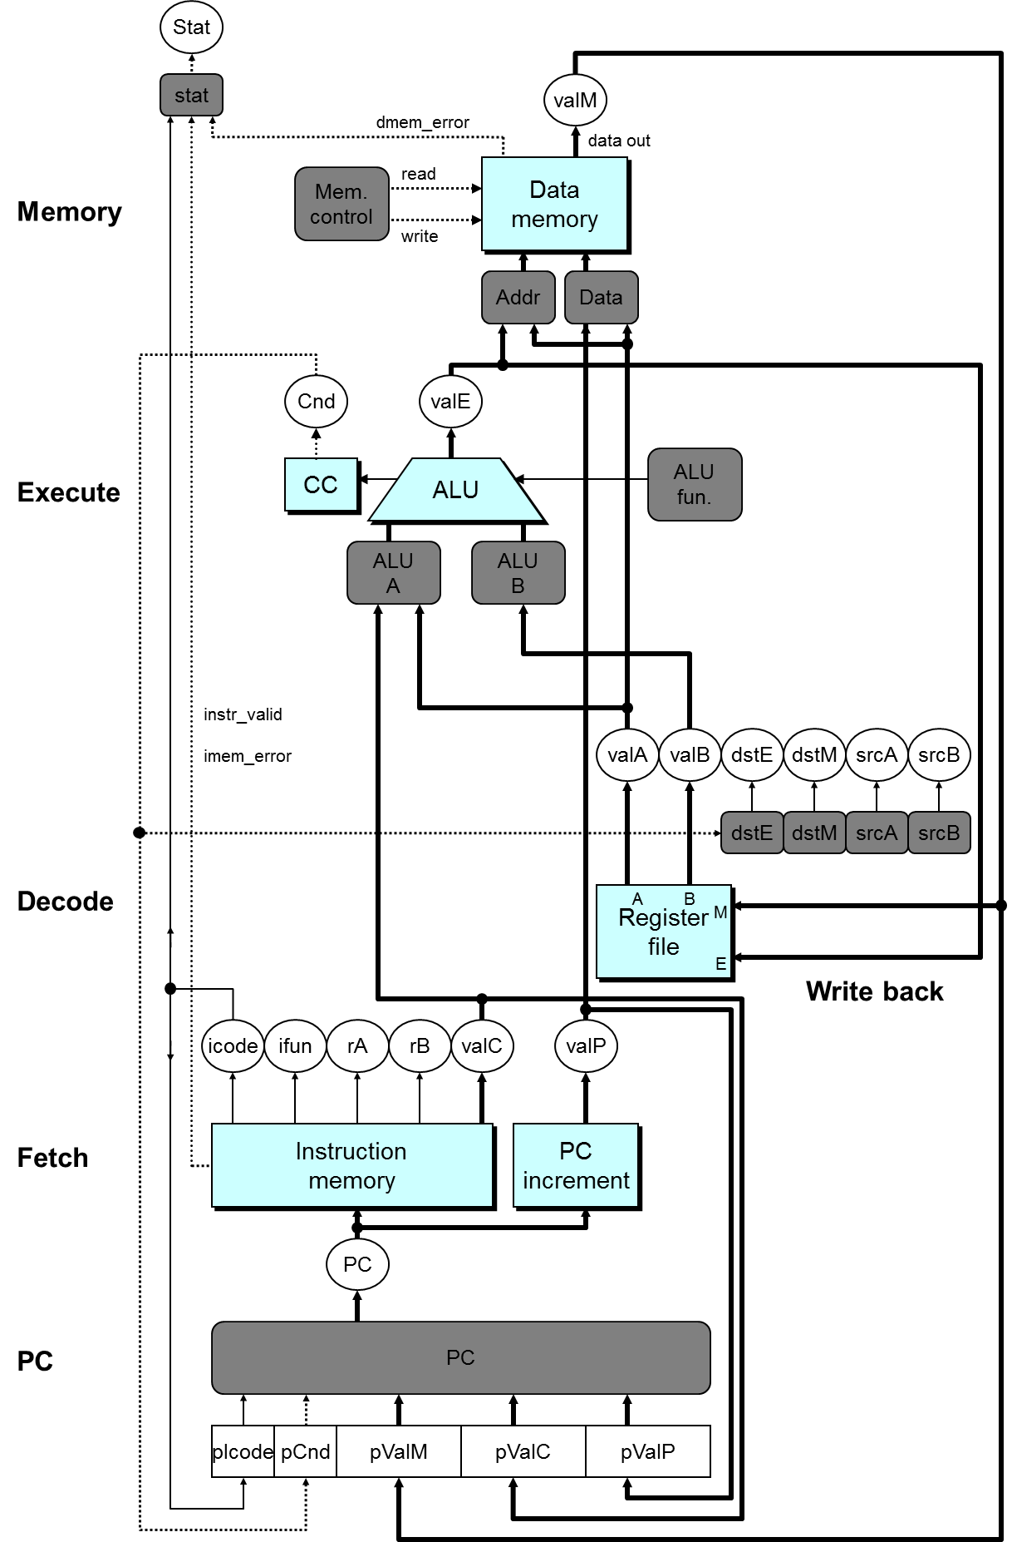

Slide 18
SEQ+ Hardware
PC Stage
  Task is to select PC for current instruction
  Based on results computed by previous instruction
Processor State
  PC is no longer stored in register
  But, can determine PC based on other stored information
Notes:
可能初看上去非常古怪。明明计算下条指令地址PC应该是在本指令快结束时才能进行的。为什么放到了指令的开始呢。
因为我们把计算下条指令地址变成了计算本条指令地址。也就是说算出来的PC(圆圈中的那个)不是下条指令的地址，而是本条指令的地址。
相当于对时序进行切分时向前移动了一点。
在这种情况下，虽然lSA说存在一个PC寄存器。但实际上并不存在这个寄存器。相反，存在其他几个寄存器pIcode, pBch, pValM, pValC, pValP。（但程序员不可见）
另外，这种变换也没有引起问题。例如相对跳转(PC-relative寻址)(虽然Y86不存在这种寻址方式)，这种寻址方式实际上是在Execute阶段将valP的值+偏移量。所以没有使用PC的值，即使用了在Fetch之前新的PC也已经有了，所以对于其后的各个阶段来说PC和SEQ中的是一样的。
这种变换的主要目的是要说明ISA和实现之间并不需要一一对应，只要语义一致就可以了。
这种变换也方便了我们下面要实现的PIPE。因为PIPE的地址预测是在fetch阶段就做的。

Slide 19
PC Computation
int pc= [
picode == ICALL : pValC;
picode == IJXX && pBch : pValC;
Picode == IRET : pValM;
1 : pValP;
];

Slide 21
Pipeline Stages
Fetch
  Select current PC
  Read instruction
  Compute incremented PC
Decode
  Read program registers
Execute
  Operate ALU
Memory
  Read or write data memory
Write Back
  Update register file
Notes:
我们希望能够设计一个每条指令只用一个周期完成的Pipleline CPU

Slide 22
PIPE- Hardware
Pipeline registers hold intermediate values from instruction execution
Forward (Upward) Paths
  Values passed from one stage to next
  Cannot jump past stages
    e.g., valC passes through decode
Notes:
整个硬件框图。实际上大部分内容与SEQ+相比，是相当类似或者说相同的。
变化有：
信号的重新组织与命名。在原有输入信号前面加上流水线寄存器名称（大写）以区分各自用到的信号。因为例如icode就在Decode、Execute、Memory和Write back阶段都存在，而且这些信号的内容还不同(因为属于不同的指令)，所以用流水线寄存器来加以区分。D_icode, E_icode, M_icode, and W_icode.
如果这些信号是某一阶段产生的，则以小写字母作前缀。例如valE是由Execute阶段产生的，所以在Execute阶段，他的名字叫e_valE.
2. 在Fetch阶段增加了Predict PC部件来预测下一条指令的地址。
3. 将valP和valA在Decode阶段合并为一个信号，所以多了一个Select A部件。书上P321。主要用处是减少控制信号和寄存器的数目。因为只有call指令会在memory阶段用到valP，
只有jump指令会在execute阶段用到valP。这两种指令都不需要用到寄存器A。所以我们可以将这两个控制信号合并。这样，SEQ中的data部件就不需要了。
因为在Fetch阶段本身就有Predict PC部件。这样valP在其他场合也不需要传播到Fetch阶段之外的场合去。

Slide 23
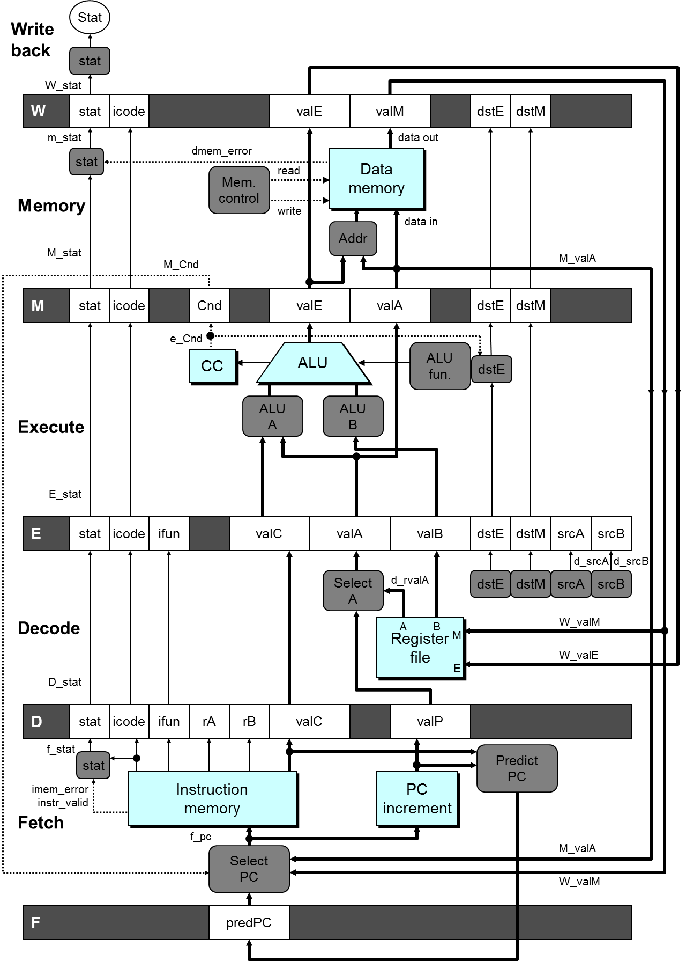
Notes:
整个硬件框图。实际上大部分内容与SEQ+相比，是相当类似或者说相同的。
变化有：
信号的重新组织与命名。在原有输入信号前面加上流水线寄存器名称（大写）以区分各自用到的信号。因为例如icode就在Decode、Execute、Memory和Write back阶段都存在，而且这些信号的内容还不同(因为属于不同的指令)，所以用流水线寄存器来加以区分。D_icode, E_icode, M_icode, and W_icode.
如果这些信号是某一阶段产生的，则以小写字母作前缀。例如valE是由Execute阶段产生的，所以在Execute阶段，他的名字叫e_valE.
2. 在Fetch阶段增加了Predict PC部件来预测下一条指令的地址。
3. 将valP和valA在Decode阶段合并为一个信号，所以多了一个Select A部件。书上P321。主要用处是减少控制信号和寄存器的数目。因为只有call指令会在memory阶段用到valP，
只有jump指令会在execute阶段用到valP。这两种指令都不需要用到寄存器A。所以我们可以将这两个控制信号合并。这样，SEQ中的data部件就不需要了。
因为在Fetch阶段本身就有Predict PC部件。这样valP在其他场合也不需要传播到Fetch阶段之外的场合去。

Slide 24
Feedback Paths
Predicted PC
  Guess value of next PC
  Branch information
    Jump taken/not-taken
    Fall-through or target address
  Return point
    Read from memory
Register updates
    To register file write ports
Notes:
这个CPU中的反馈回路。就是方向从上到下的信号。包括：
预测PC到F。
跳转与否（不是预测）信号到PC选择。
读内存结果到PC选择（这出现在ret指令的场合）和寄存器存储。
计算结果到寄存器存储。

Slide 26
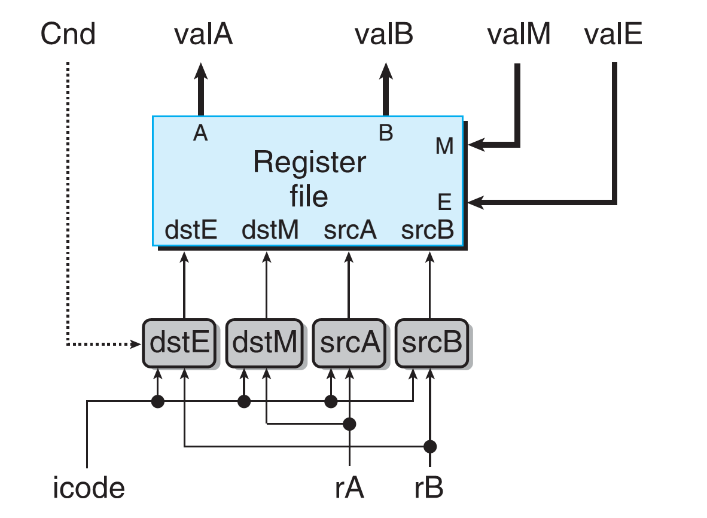
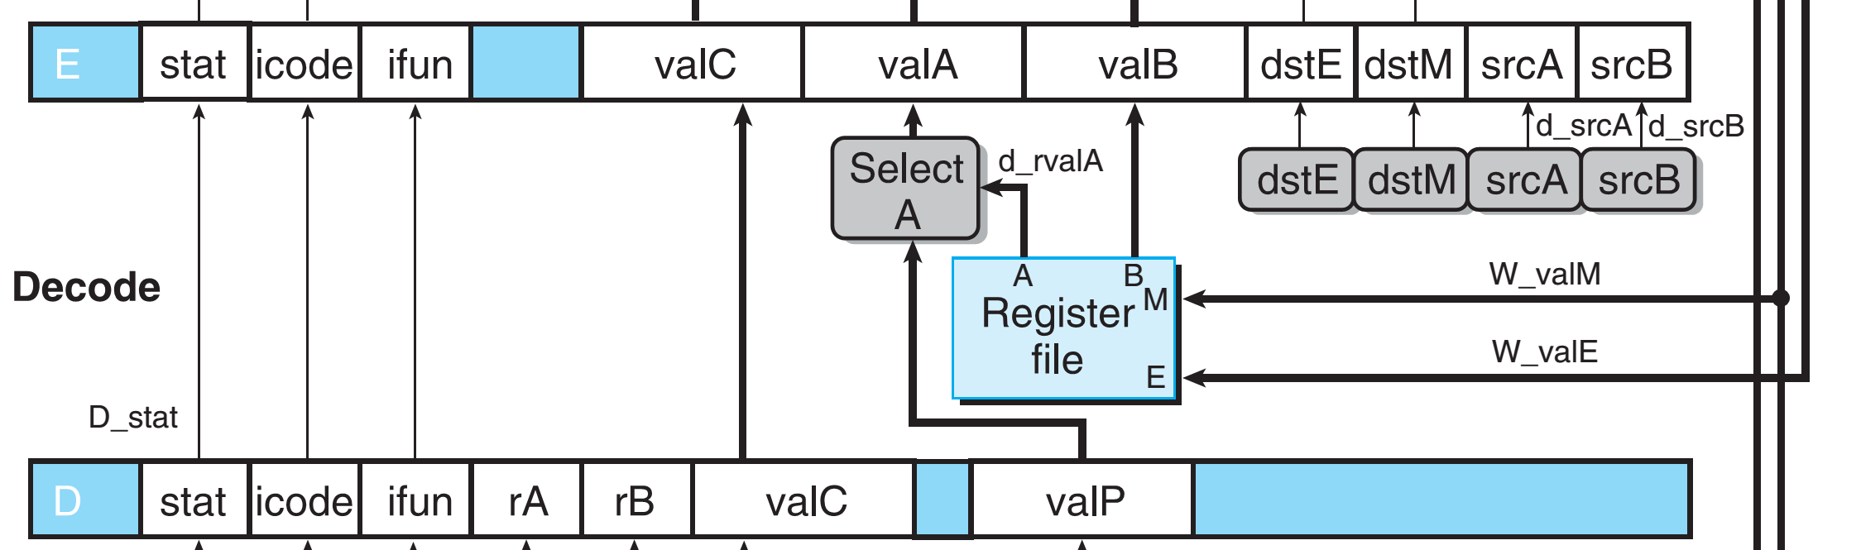
Generate Signals

Slide 27
Generate Signals
#code from SEQ
int srcA = [
icode in {IRRMOVL, IRMMOVL,
IOPL, IPUSHL} : rA;
icode in {IPOPL, IRET} : RESP;
1: RNONE; #Don’t need register
];
#code from PIPE
int d_srcA = [
D_icode in {IRRMOVL, IRMMOVL,
IOPL, IPUSHL} : D_rA;
D_icode in {IPOPL, IRET} : RESP;
1: RNONE; #Don’t need register
];

Slide 28
Predicting the PC
Start fetch of new instruction after current one has completed fetch stage
  Not enough time to reliably determine next instruction
Guess which instruction will follow
  Recover if prediction was incorrect
Notes:
之所以要Predict PC是因为我们在有些时候没有办法在指令刚完成fetch就知道他的下一条指令在哪里。
这种情况出现在我们碰到条件跳转和ret指令时。条件跳转必须到execute阶段执行完才能知道是否跳转。Ret必须等到memory阶段完成才能知道下一条指令的地址。
其他情况，我们可以在fetch阶段结束时就知道下一条指令的地址。对于call和jmp来说，下一条地址就是valC。对于其他指令来说，就是valP。
但我们又希望每个周期处理一条指令，所以就必须在下一条指令地址还没能完全确定的时候就进行取指令。所以需要对下一条指令的地址进行猜测。
具体的实现在Section 5.12. 这里先不介绍。
因为Predict PC只是根据前一条指令预测下一条指令的地址，所以它只需要从fetch阶段取得信号就可以了。

Slide 29
Our Prediction Strategy
Instructions that Don’t Transfer Control
  Predict next PC to be valP
  Always reliable
Call and Unconditional Jumps
  Predict next PC to be valC (destination)
  Always reliable
Notes:
对于conditional jump，我们总是预测他会跳转。
对于ret, 可能的情况太多，所以我们就不预测。 （实际上有些策略可以解决）
对于预测，我们必须保留它另一个分支的地址。因为预测不一定准确，所以我们需要在预测错误时恢复到另一个入口执行。

Slide 30
Our Prediction Strategy
Conditional Jumps
  Predict next PC to be valC (destination)
  Only correct if branch is taken
    Typically right 60% of time
    Recovery: M_Cnd and M_valA (valP: next PC)
Return Instruction
  Don’t try to predict
Notes:
对于conditional jump，我们总是预测他会跳转。
对于ret, 可能的情况太多，所以我们就不预测。 （实际上有些策略可以解决）
对于预测，我们必须保留它另一个分支的地址。因为预测不一定准确，所以我们需要在预测错误时恢复到另一个入口执行。

Slide 31
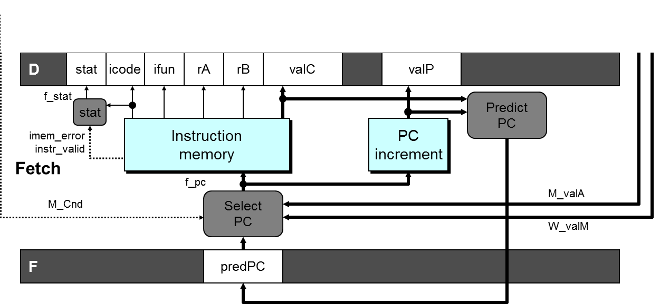
Select PC
Int F_predPC = [
f_icode in {IJXX, ICALL} : f_valC;
1: f_valP;
];

Slide 32
Recovering from PC Misprediction
Mispredicted Jump
  Will see branch flag once instruction reaches Memory stage
  Can get fall-through PC from valA (valP)
Return Instruction
  Will get return PC when ret reaches write-back stage
Notes:
预测分为两步：
分支的预测
预测错误时的恢复。

Slide 33
Recovering the PC
M_valP
Notes:
之所以要Predict PC是因为我们在有些时候没有办法在指令刚完成fetch就知道他的下一条指令在哪里。
这种情况出现在我们碰到条件跳转和ret指令时。条件跳转必须到execute阶段执行完才能知道是否跳转。Ret必须等到memory阶段完成才能知道下一条指令的地址。
其他情况，我们可以在fetch阶段结束时就知道下一条指令的地址。对于call和jmp来说，下一条地址就是valC。对于其他指令来说，就是valP。
但我们又希望每个周期处理一条指令，所以就必须在下一条指令地址还没能完全确定的时候就进行取指令。所以需要对下一条指令的地址进行猜测。
具体的实现在Section 5.12. 这里先不介绍。
因为Predict PC只是根据前一条指令预测下一条指令的地址，所以它只需要从fetch阶段取得信号就可以了。

Slide 34
Select PC
int f_PC = [
#mispredicted branch. Fetch at incremented PC
M_icode == IJXX && !M_Cnd : M_valA;
#completion of RET instruciton
W_icode == IRET : W_valM;
#default: Use predicted value of PC
1: F_predPC
];
Notes:
对于mispredicted的情况，因为默认是跳转，所以这时该执行的指令地址是branch指令的下一条指令。这条指令的地址已经被放在valA中传递到了
Memory阶段，所以要从M_valA中恢复。
在实际中要根据预测的方法来确定new_F_predPC和f_PC的计算方法。关键的一点是预测时必须保证另一个出口地址被妥善的保存好。

Slide 35
Pipeline Demonstration
1
2
3
4
5
6
7
8
9
irmovq $1,%rax #I1
irmovq $2,%rcx #I2
irmovq $3,%rdx #I3
irmovq $4,%rbx #I4
halt #I5
F
D
E
M
W
F
D
E
M
W
F
D
E
M
W
F
D
E
M
W
F
D
E
M
W
Cycle 5
W
I1
M
I2
E
I3
D
I4
F
I5

